Slide 1
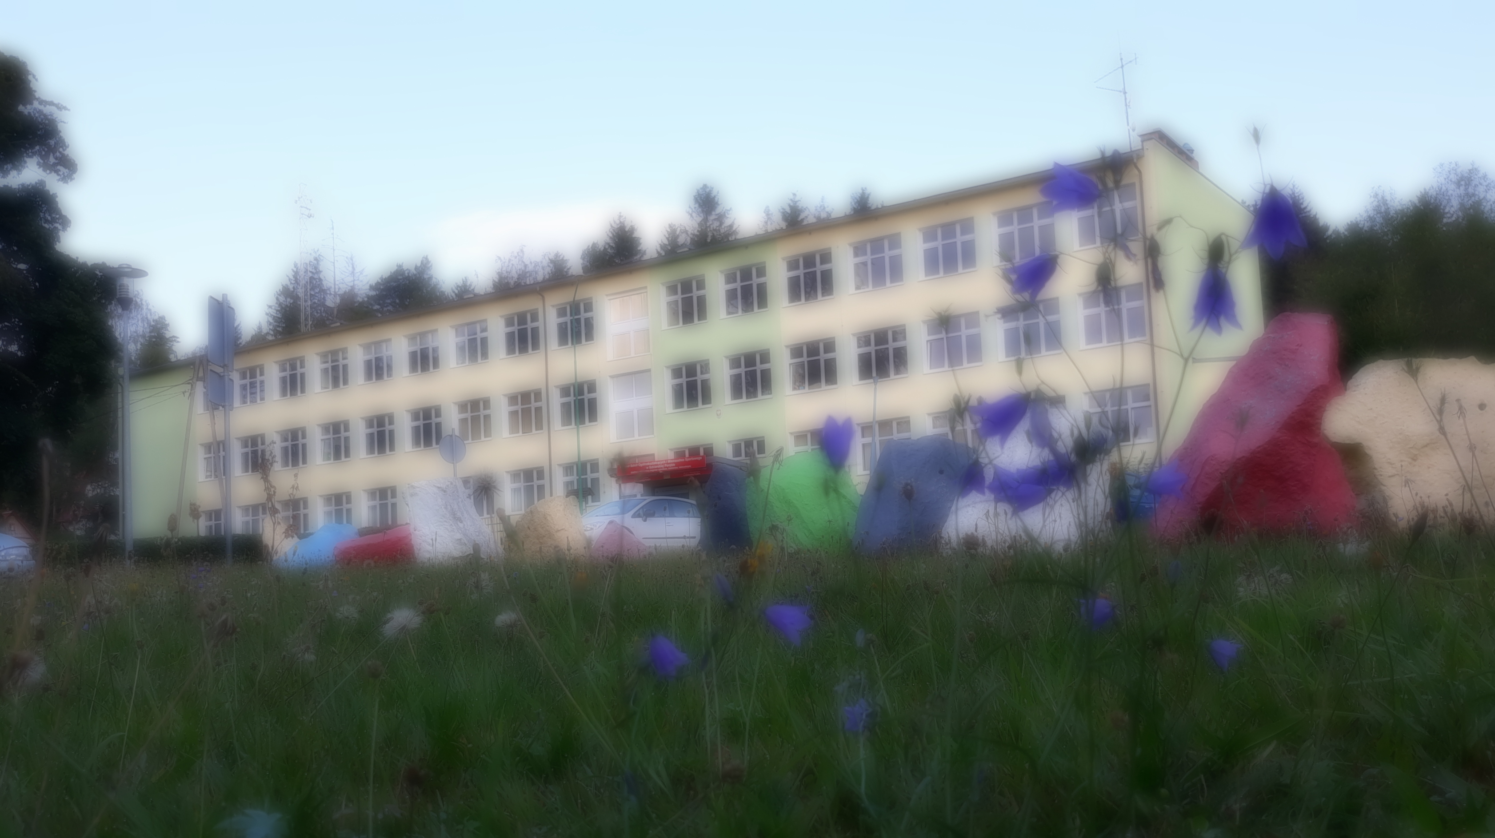

SZKOŁA PODSTAWOWA Nr 5 z ODDZIAŁMI MISTRZOSTWA SPORTOWEGO IM. WLASTIMILA HOFMANA W SZKLARSKIEJ PORĘBIE
Sprawozdanie Dyrektora Szkoły z działalności placówki
w roku szkolnym2024/2025
Szklarska Poręba, 24.09.2025r.

Slide 2
Działalność edukacyjna:
Szkoła | Oddziały ogólne | Oddziały sportowe |  | Razem
Liceum Ogólnokształcące z Oddziałami Mistrzostwa Sportowego im. Jana I. Sztaudyngera | 45 | 51 |  | 97
Szkoła | Oddziały ogólne | Oddziały sportowe |  | Razem
Szkoła Podstawowa nr 5 z Oddziałami Mistrzostwa Sportowego im. Wlastimila Hofmana | 155 | 47 |  | 202

Slide 3
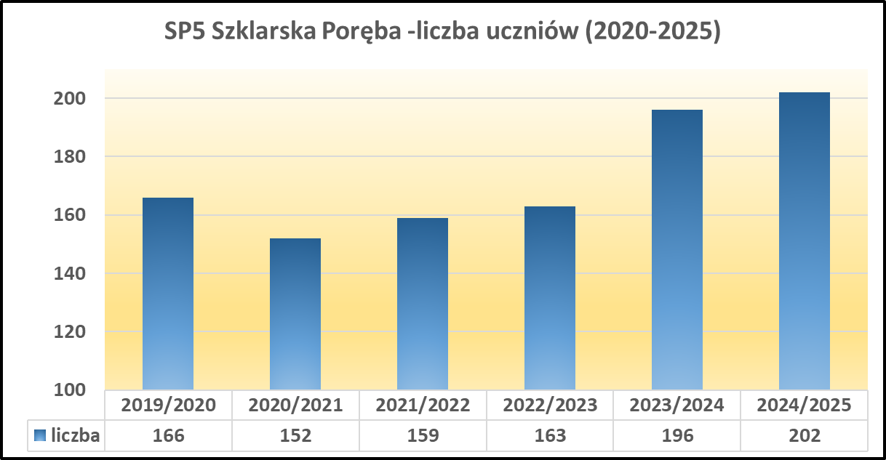
Działalność edukacyjna:

Slide 4
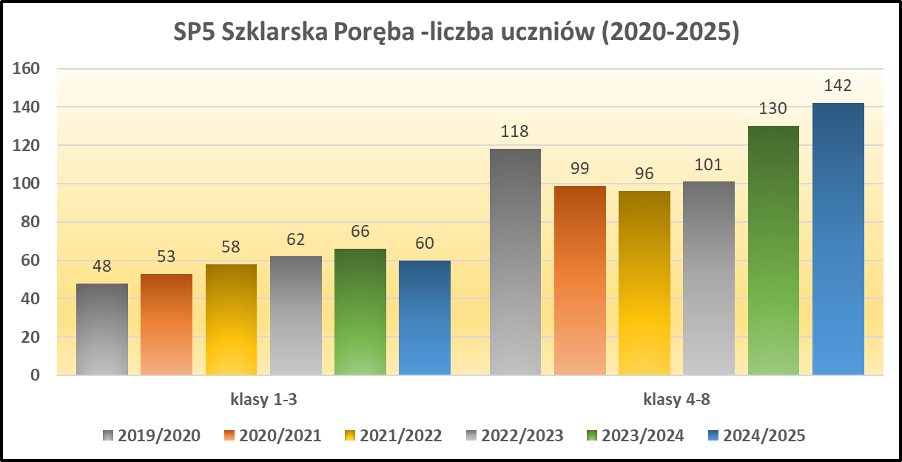
Działalność edukacyjna:

Slide 5
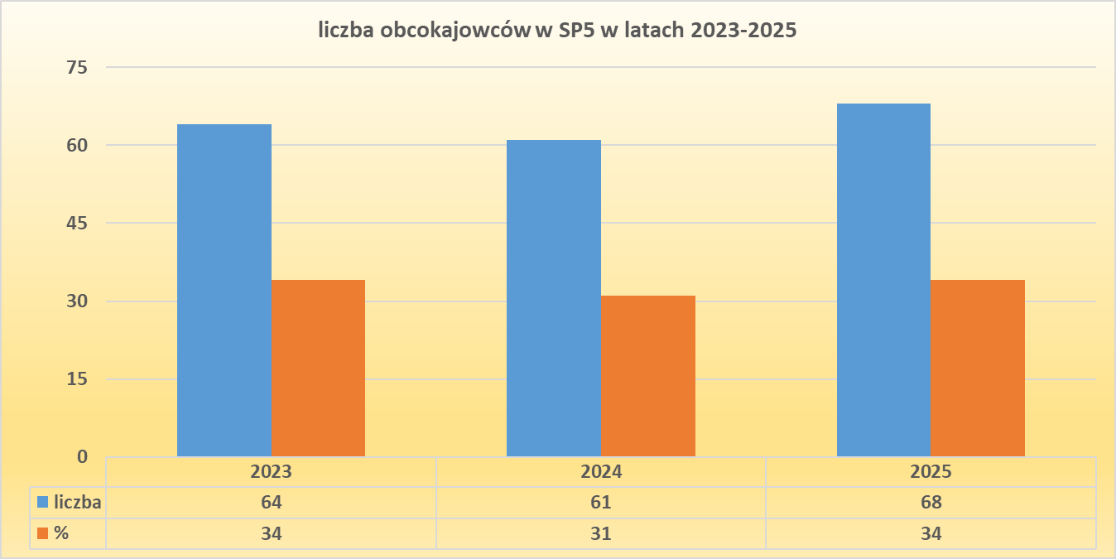
Działalność edukacyjna:

Slide 6
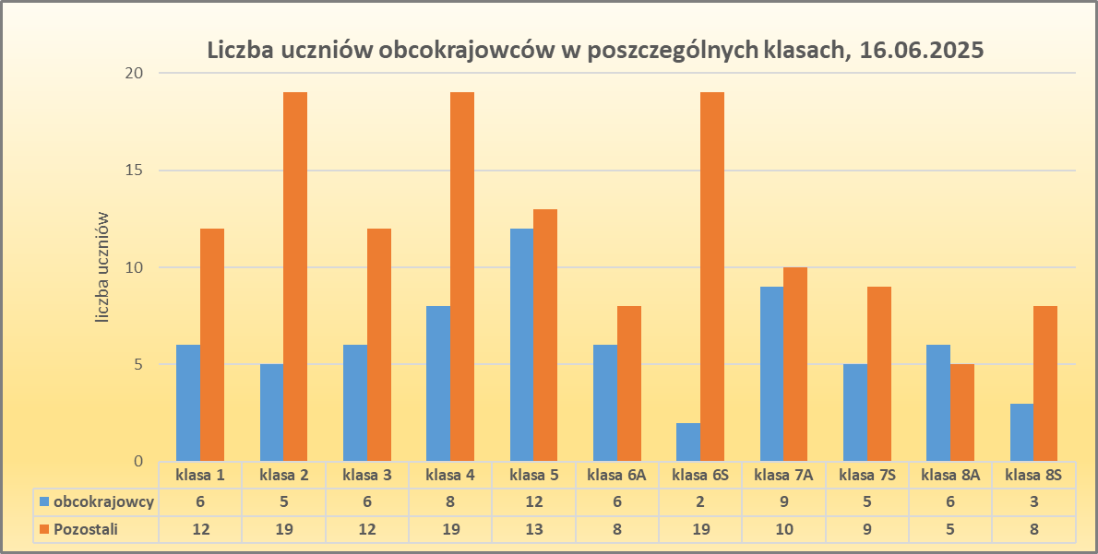
Działalność edukacyjna:

Slide 7
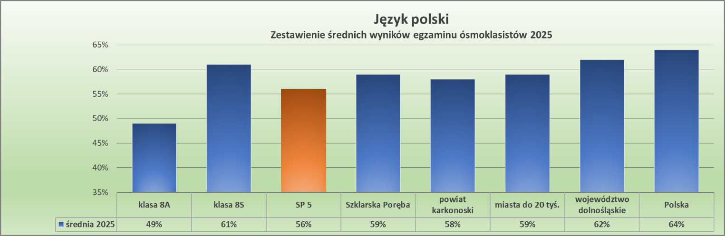
Analiza wyników egzaminu ósmoklasisty 2025

Slide 8
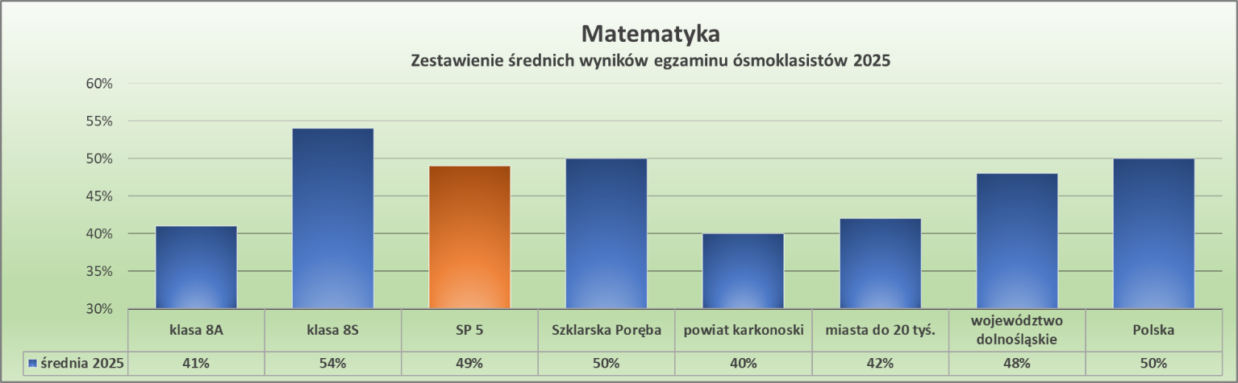
Analiza wyników egzaminu ósmoklasisty 2025

Slide 9
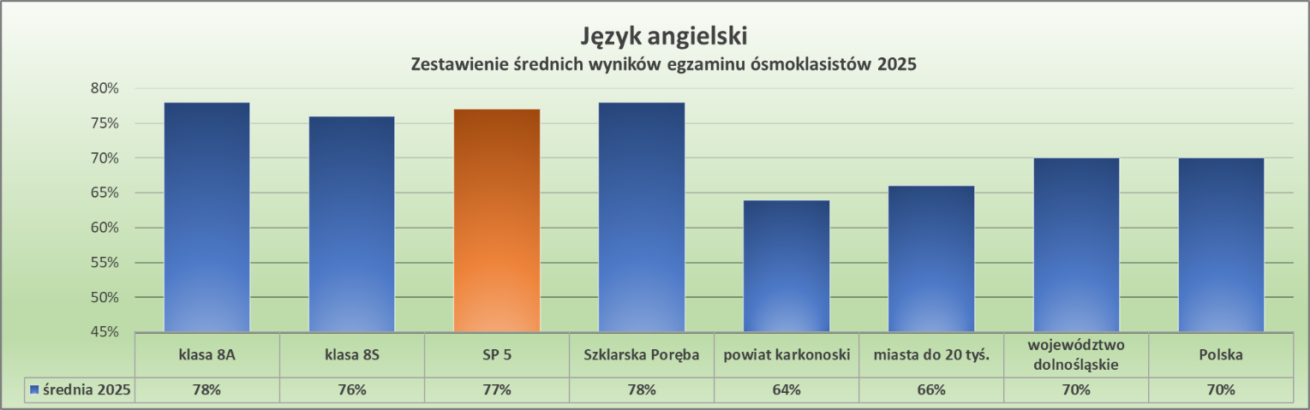
Analiza wyników egzaminu ósmoklasisty 2025

Slide 10
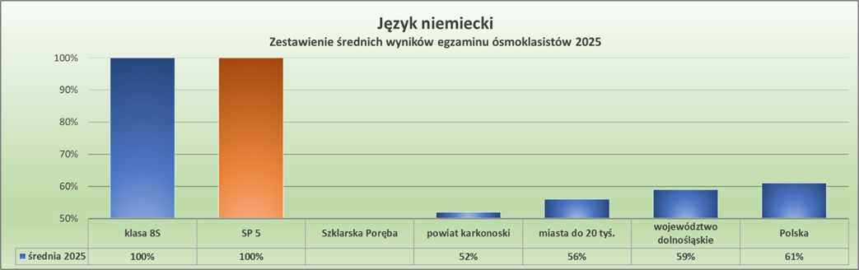
Analiza wyników egzaminu ósmoklasisty 2025

Slide 11
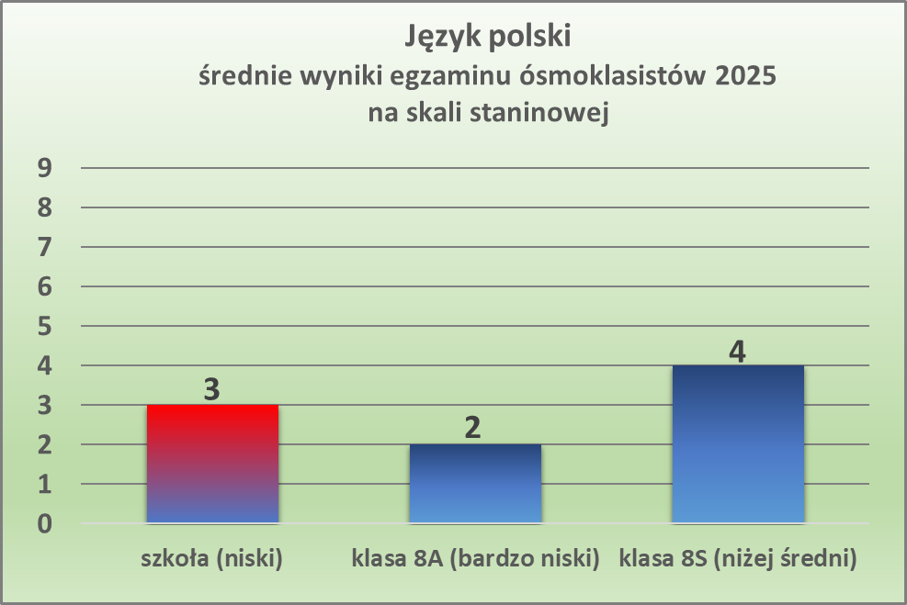
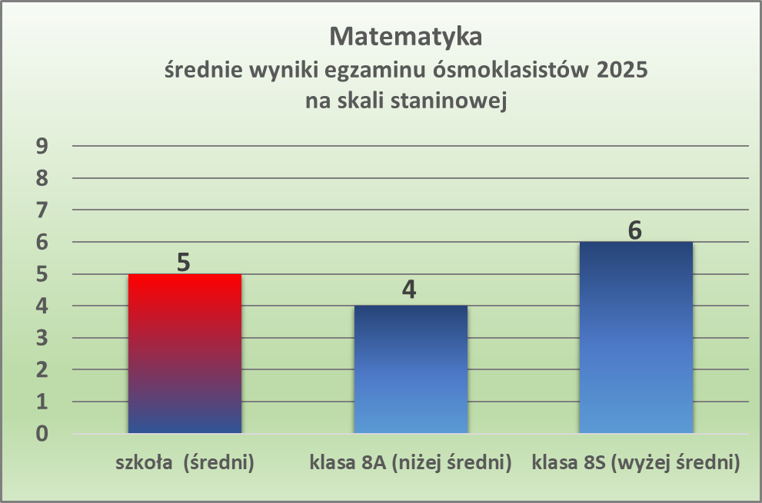
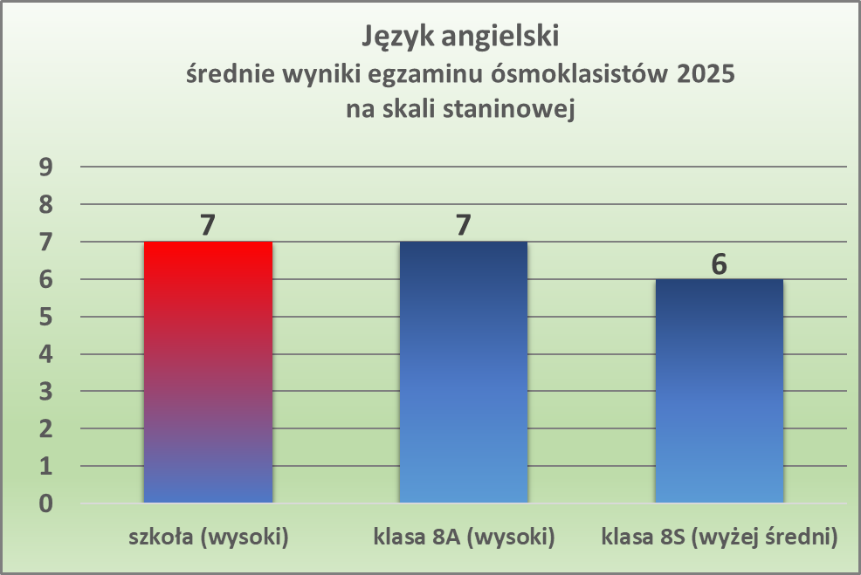
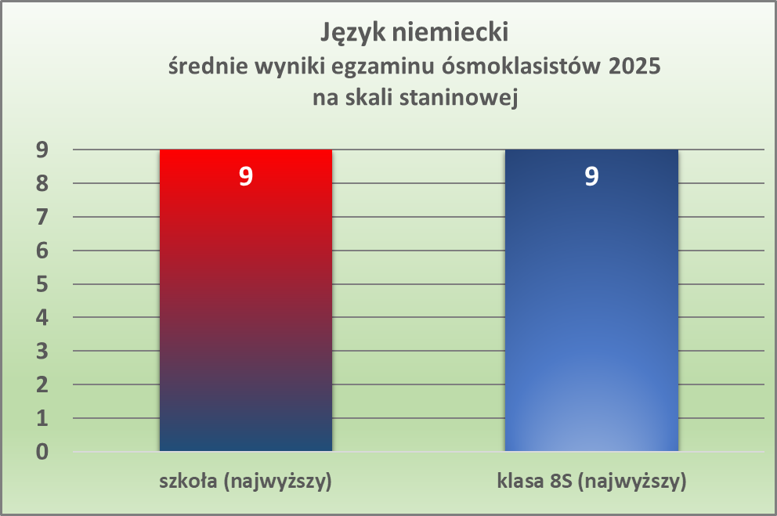
Analiza wyników egzaminu ósmoklasisty 2025

Slide 12
Zdawalność matury 2025

Slide 13
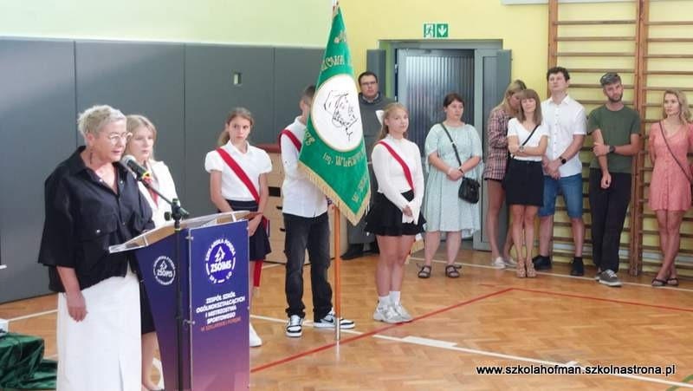
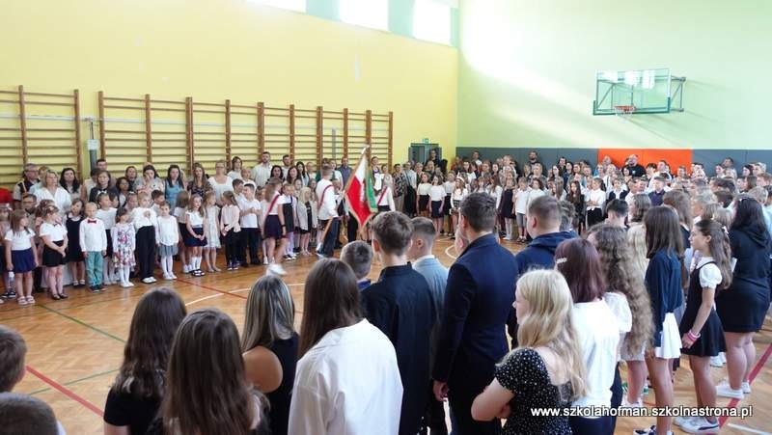
Uroczyste obchody
40-lecia Szkoły
Uroczyste obchody
40-lecia Szkoły

Slide 14
Zajęcia dodatkowe i realizowane programy
W roku szkolnym 2024/2025 systematyczne realizowano:
22 godziny zajęć pomocy psychologiczno-pedagogicznej
Program polityki zdrowotnej w zakresie profilaktyki zaburzeń psychicznych, w tym depresji oraz zapobiegania samobójstwom dla dzieci i młodzieży na terenie województwa dolnośląskiego "Razem Łatwiej" realizowanego przez Samorząd Województwa Dolnośląskiego;
Program Aktywna Szkoła;
Biathlon dla Każdego;
Mały Mistrz;
Sprawny Dolnoślązaczek.

Slide 15
PROJEKTY
Projekt dofinansowany z Europejskiego Funduszu Społecznego PLUS pt. „STREAM edukacja w Szklarskiej Porębie”.
W ramach projektu są realizowane następujące zadania:
Zadanie 1. STREAM edukacja – warsztaty sztuki, kreacji i konstrukcji – 11 grup - pozwalają zintegrować preferowane przez STREAM obszary edukacyjne, wyrażać swoje pomysły i emocje poprzez różne formy artystyczne. Pozwalają eksperymentować z różnymi technikami, materiałami, rozwijając umiejętności wizualne, muzyczne, motoryczne i kinestetyczne.
Zadanie 2. STREAM edukacja – nauki ścisłe i przyrodnicze – 15 grup - zajęcia wspierające kompetencję kluczowe i kompetencję przyszłości z zakresu nauk ścisłych i przyrodniczych, przy wykorzystaniu najnowszych dostępnych metod i pomocy dydaktycznych.
Zadanie 3. Zajęcia wspierające – 10 grup - zajęcia wspierające, terapeutyczne, ukierunkowane na wyrównanie deficytów zgodnie z neurobiologicznymi uwarunkowaniami procesu uczenia się.
Wartość projektu 2 087 928,00 zł. Dofinansowanie z Funduszy Europejskich projektu: 1 461 549,60 zł.

Slide 16
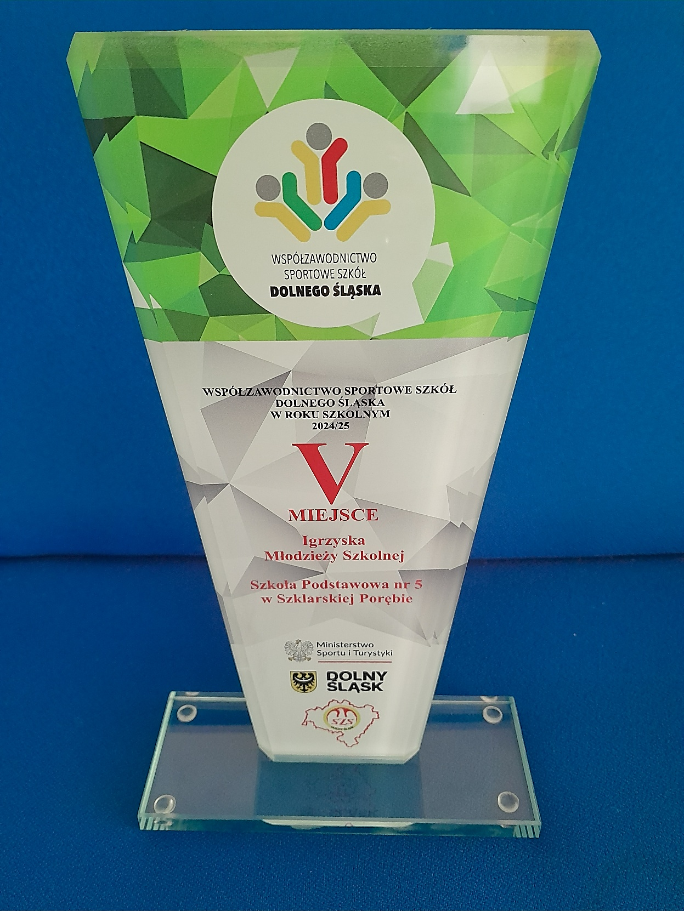
V miejsce DOLNOŚLĄSKIE IGRZYSKA MŁODZIEŻY SZKOLNEJ w rywalizacji 488 szkół.

Slide 17
Osiągniecia sportowe
Kategoria Zawodów/ Dyscyplina | Liczba Medali Ogółem | Złote | Srebrne | Brązowe
Mistrzostwa Polski
Biathlon | 36 | 13 | 8 | 15
Lekkoatletyka | 6 | 1 | 3 | 2
Badminton | 7 | 2 | 1 | 4
Narciarstwo biegowe | 6 |  | 3 | 3
Mistrzostwa Wojewódzkie
Lekkoatletyka | 26 | 13 | 9 | 4
Biathlon | 11 | 5 | 4 | 2
Badminton | 7 | 4 | 1 | 2
Biegi narciarskie | 2 | 2
Kategoria Zawodów/ Dyscyplina | Liczba Medali Ogółem | Złote | Srebrne | Brązowe

Slide 18
Osiągniecia naukowe
1 Laureatka Konkursu Zdolny Ślązak – język niemiecki
2 Finalistów Konkursu Zdolny Ślązak – fizyka, matematyka

Slide 19
Koszty funkcjonowania 2024/25
 |  | %
Szkoła Podstawowa Nr 5 | 4 536 100,18 | 100%
wynagrodzenia z pochodnymi | 3 723 778,18 | 82,09
wydatki bieżące | 812 322,00 | 17,91
Środki z Funduszu Pomocy na dodatkowe zadania oświatowe | 519 036,32

Slide 20
Koszty funkcjonowania 2024/25
 | w złotych
Świetlica (z wyżywieniem) | 1 333 068,09
Realizacja zadań wymagających stosowania specjalnej organizacji nauki i metod pracy dla dzieci i młodzieży | 438 888,61
Internat | 836 222,43

Slide 21
Koszty funkcjonowania
Prace remontowo-budowlane 2023/2024
szkoła podstawowa | 207 820,00
Internat | 0,00
razem | 207 820,00

Slide 22
Koszty funkcjonowania
Zakupy sprzętu i pomocy dydaktycznych łącznie: 46 134,00 zł
Pomoce dydaktyczne pozostałe i książki | 16 575,00 zł
Sprzęt i stroje do badmintona | 7 078,00 zł
Sprzęt i stroje lekkoatletyczne | 9 638,00 zł
Sprzęt i stroje do narciarstwa zjazdowego | 816,00 zł
Sprzęt i stroje do piłki nożnej | 1 258,00 zł
Sprzęt i stroje do biathlonu | 10 769,00 zł

Slide 23
Koszty funkcjonowania
Dochody łączne w roku szkolnym 2024/2025
szkoła podstawowa | 19 122,41
świetlica (za wyżywienie) | 292 542,09
internat | 119 385,92

Slide 24
Koszty funkcjonowania
Środki z otrzymane z Polskiego Związku Narciarskiego na kształcenie młodzieży uzdolnionej sportowo: | 20 000,00 zł
Środki otrzymane z Polskiego Związku Biathlonu na kształcenie młodzieży uzdolnionej sportowo: | 100 026,18 zł
Finansowe Rzeczowe (sprzęt, badania) | 88 040,69 zł 11 985,49 zł

Slide 25
Koszty funkcjonowania
Środki otrzymane – Projekt STREAM Edukacja w Szklarskiej Porębie: | 327 584,63 zł
Finansowe Rzeczowe (pomoce dydaktyczne) | 69 105,63 zł 258 479,00 zł

Slide 26
Zestawienie zatrudnienia
 | etaty | osoby
Początkujący | 18,56 | 16
Mianowany | 17,06 | 16
Dyplomowany | 32,22 | 29
Razem | 56,85 | 61
Pracownicy niepedagogiczni | 19,5 | 20

Slide 27
Zestawienie zatrudnienia
stanowisko | SP etat | LO etat
Sekretarz | 0,68 | 0,32
Główny księgowy | 0,5 | 0,5
Starszy księgowy | 0,68 | 0,32
St.Specjalista ds. płac | 0,68 | 0,32
St. Specjalista ds. kadr | 0,68 | 0,32
Kierownik gospodarczy | 1 | 0
Pomoc nauczyciela – internat | 1 | 0
Pomoc nauczyciela – internat | 0 | 1
Pomoc nauczyciela - U | 0 | 1
Konserwator | 0,34 | 0,16
Konserwator | 0,68 | 0,32
Konserwator | 0,68 | 0,32
Szef Kuchni | 1 | 0
Kucharz | 0 | 1
Kucharz | 1 | 0
Pomoc kuchenna | 1 | 0
Pomoc kuchenna | 1 | 0
Sprzątaczka | 0,68 | 0,32
Sprzątaczka | 0,68 | 0,32
Sprzątaczka | 0,68 | 0,32
Zatrudnienie pracowników administracji i obsługi w roku szkolnym 2024/2025 w podziale na etaty według udziału procentowego

Slide 28
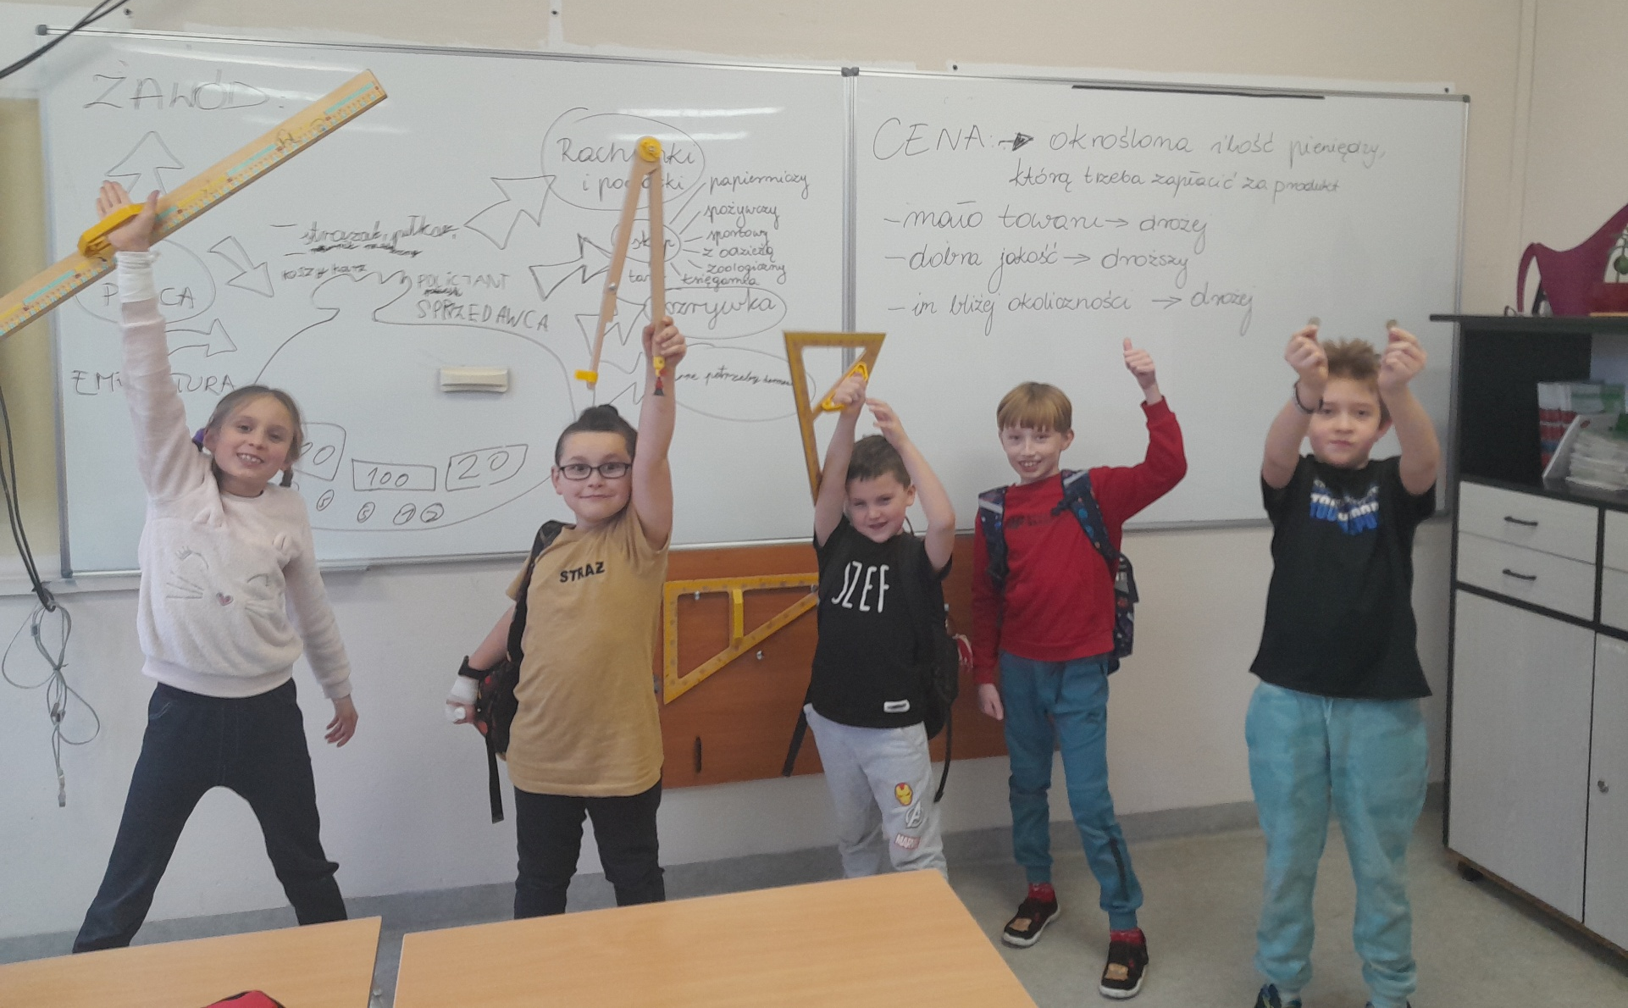
Dziękuję za uwagę

